Slide 1
SUBSTANTIEF & LIDWOORD - (ON)BEPAALDHEID / URČENOST - REFERENTIE / REFERENCE
2de JAAR, Morfologie
© iva.rezkova@ff.cuni.cz

Slide 2
Vraag: Is BEPAALD X ONBEPAALD HETZELFDE ALS REFERENTIE???
VERGELIJK: ONBEPAALD LIDWOORD / NUL LIDWOORD:
Een student heeft een moeilijke rol in dehet maatschappij.
We hebben een nieuwe student in de groep, uit Turkije.
Ik wil graag een student vinden die de klas kan vertegenwoordigen.
Kiez het juiste lidwoord:
_____ mens is sterfelijk.
Er loopt ____ vreemde man in de gang.
Het belangrijkste wat ____ kind nodig heeft is ___ liefde, ____aandacht en ____zorg.
____ Engelsman heeft een raar gevoel voor humor.
We hebben ____ nieuwe student in de klas. ____ nieuwe Engelse jongen is heel vriendelijk en hij kan ook __ Nederlands spreken.
Ik heb ___ Engelse jongen die Nederlands kan spreken nodig.
____ Tsjechen houden van bier en slecht humor.

Slide 3
URČENOST: BEPAALD x ONBEPAALD
NL: rozdíl BEPAALD X ONBEPAALD vyjádřen gramaticky:
BEPAALD: DE/HET, DIT/DAT/DEZE/DIE, zájmena přivl. (mijn, haar…)
Deze docente is supertof.
Mijn ouders zijn niet te streng.
ONBEPAALD: EEN/ Ø, zájmena tázací a neurčitá (welk/e, enkel(e), ieder…)
Er ligt Ø sneeuw overal.
Welke vakken volg je?
Jak je to v ČJ?
Notes:
To, co v nizozemštině (popř.jiných germánských jazycích) vyjádří kategorie určenosti, vyjadřujeme v češtině jinými způsoby (slovosled – tzv. Výpovědní dynamika věty, opis, doplnění zájmeny, atd). Kategorie určenosti se v češtině u substantiv neurčuje.
Srovnejte:
Een man heeft het boek meegenomen.
De man heeft een boek meegenomen.
V NL musí kvůli absence pádů být zachován slovosled SVO, ale členy vyjadřují, zda je již substantivum známé (zapojené či dané kontextem) nebo nové.
Srovnej slovosled v CJ:
Tu knihu si odnesl nějaký muž. X Ten muž si odnesl jednu / nějakou knihu.
V nizozemštině je tedy opozice určité subst. x neurčité subst. vyjádřen gramaticky, v češtině volíme jiné prostředy (viz slide).
Pro doplnění (téma budeme dělat ve vyšších ročnících v syntaxi): často je nizozemské subst. s neurčitým členem vyjadřujícím neurčitou referenci v češtině vyjádřeno slovolsledem, kdy je substantivum na konci věty. Naopak určitý člen znamená zapojenost (známost) substantive a je na začátku věty (viz dvě věty výše).

Slide 4
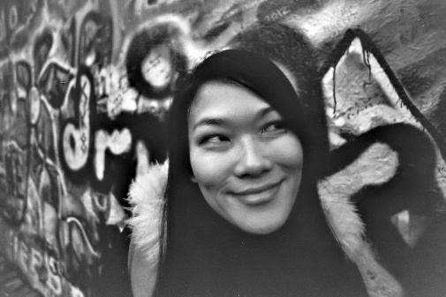
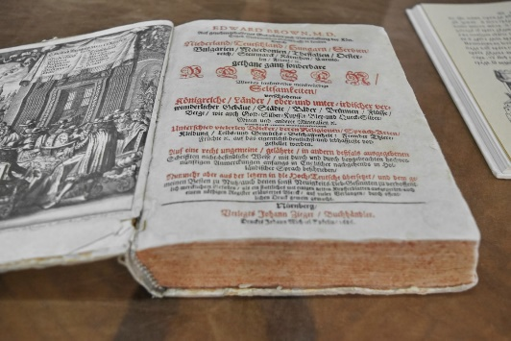
NL x CZ
CZ > kategorie určenosti se projeví např. ve slovosledu (novost x zapojenost)
Přišla hezká dívka. X Hezká dívka se zasmála.
→ Er kwam een mooi meisje. X Het mooi meisje glimlachte.
→ jiné prostředky: jeden, nějaký, ten…. (nějaka hezká dívka X ta hezká dívka)
→ přeložte: Een man heeft het boek meegenomen.
De man heeft een boek meegenomen

Slide 5
SYSTÉM ČLENŮ
určenost | DE-WOORDEN SG | HET –WOORDEN SG | PLURAL POČITATELNÉ | NEPOČITATELNÉ
NEURČITÝ | EEN | EEN | Ø | Ø
URČITÝ | DE | HET | DE | DE / HET
Syntaktická funkce: determinátor
POZOR NA RODÍL: NULOVÝ ČLEN = Ø (= GRAMATICKÁ FUNKCE !)
BEZČLENNOST = - (člen chybí)
Notes:
Ke členům DE / HET doplňuji případné pády DES, DER, DEN (jen v ustálených či zastaralých konstrukcích)
Pozor: nulový člen bude v příkladech značen Ø – nejedná se o bezčlennost!, nulový člen je gramaticky zásadní
Pokud není člen vyjádřen, je to stale součást gramatické informace
Bezčlennost = člen zcela chybí, je vypuštěn (týká se to např. vlastných jmen, ustálených spojení, aj) – téma přijde později na řadu

Slide 6
REFERENCE
Nejde jen o opozici určitý x neurčitý
členy een x de/het vyjadřují více druhů reference (referují o jiné skutečnosti)
Srovnej: Ik wil graag een kind hebben.
Er staat een kind in het midden van de straat!
Een kind moet regelmatig eten.
Srovnej: De vrouw aan de deur wil met je praten.
De vrouw moet maar thuisblijven en voor kinderen zorgen.
→ Reference odkazuje na jinou mimojazykovou skutečnost!
Notes:
První zásada: zapomeňte, co víte z jazykových škol. Rozdělení užití členů – určitý = přesně víme kdo/co x neurčitý – nevíme, kdo/co….
Neurčitý člen nemusí znemant neurčitou referenci, naopak určitý nemusí vyjadřovat přesně určené postatné jméno.
Správné určení kategorie určenosti je pro nás zásadní pro správné pochopení věty a tedy překlad.
V prvních třech větách je člen stejný – neurčitý (een kind) , ale reference je pokaždé jiná a odkazuje na jinou mimojazykovou skutečnost. Srovnejte:
Ik wil graag een kind hebben. ͢- díte není konkrétní, zatím vůbec neexistuje
Er staat een kind in het midden van de straat! - díte je konkrétní, jen ho zminujeme poprvé
Een kind moet regelmatig eten. – uplne všeobecne mluvíme o dětech (jako o skupině / druhu)
Níže je v obou případech určitý člen (de vrouw), ale reference se opět liší, tzn. k čemu přesně se subst. vztahuje, o čem referuje. Opět nám tedy pouze člen neřekne mnoho. Srovnej:
De vrouw aan de deur wil met je praten. – určitá žena
De vrouw moet maar thuisblijven en voor kinderen zorgen. – mluvíme o ženách obecně (vybrali jsme zástupce druhu…)
Překlad: Ta žena u dveří s tebou chce mluvit.
Žena má zůstat doma a starat se o děti.
Pro doplnění přidávám ještě sadu příkladů, tentokrát stejný slovosled, stejná slova, jiný člen a zcela jiný význam. Srovnejte:
Het meisje kan goed koken. = Ta dívka vaří vážně dobře (kontext, dívka známá ze situace).
Een meisje kan goed koken. = Holky dobře vaří. (mluví se všeobecně o dívkách!)
Het huis in Nederland is niet te betalen… Ten dům v NL si nemůžeme dovolit. (situačně zapojeno, substantivum jasně určené kontextem)
Een huis in NL is niet te betalen. …. = Mít dům v NL není finančně zvládnutelné… (opět -mluvíme obecně o domech v NL)
Jak vidíte, správné určení reference substantiv je zásadní.

Slide 7
ZÁKLADNÍ DRUHY REFERENCE
REFERENCE GENERICKÁ (GENERIEK + CATEGORIAAL)
REFERENCE NEGENERICKÁ (SINGULATIEF)
URČITÁ (BEPAALD): de/het
NEURČITÁ SPECIFICKÁ (ONBEPAALD SPECIFIEK): een/Ø
NEURČITÁ NESPECIFICKÁ (ONBEPAALD NIET-SPECIFIEK) een/Ø
Notes:
Pozor:
V systému typů reference se v rozlišuje mezi generickou a kategoriální referencí. Tyto se v některých případech překrývají, jindy je zde určitý rozdíl. Pro zjednodušení již tak obtížného tématu upustíme od vyčleňování kategoriální reference a v případě užití substaniva pro vyjádření všeobecné, obecně platené informace budeme používat pouze typ reference “generické”.

Slide 8
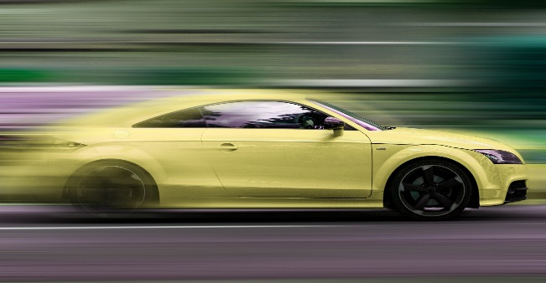
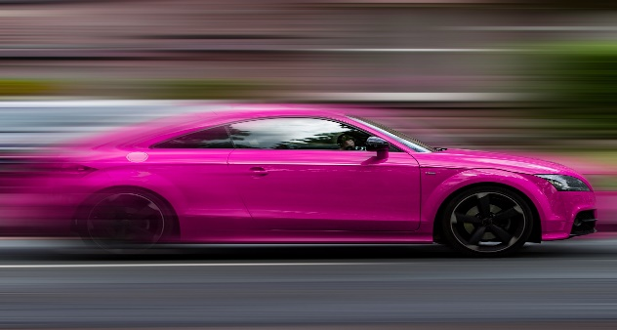
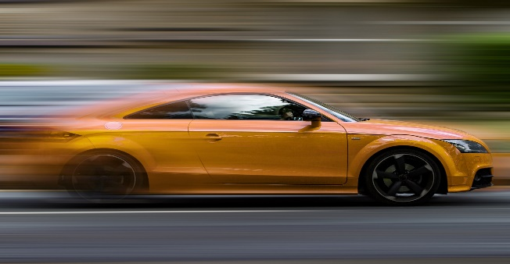
REFERENCE
_____ auto is als een wapen, het kan je leven redden, het kan anderen doden. ___ auto is zowel een vriend als vijand.
Ik wil graag ____ nieuwe auto kopen. Het liefst ____ auto met een open dak.
De buren hebben net ____ nieuwe auto gekocht. _____ auto heeft stoer geluid en maakt veel lawai in onze straat.

Slide 9
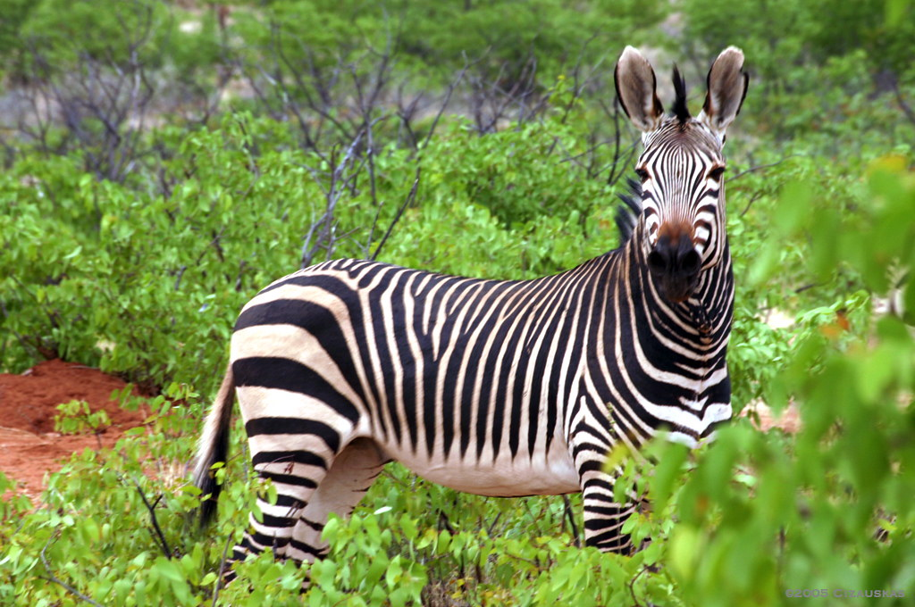
REFERENCE GENERICKÁ (GENERIEK)
Substantivum = člen třídy, zástupce druhu
Informace obecně platná pro třídu/kategorii/druh
Je několik možností vyjádření:
een + sg. nebo Ø + nepoč. subst.
Een zebra is gestreept. Zebra má pruhy.
Water is gezond. Voda je zdravá.
2. Ø + pl.
Zebra’s zijn gestreept. Zebry mají pruhy.
3. de/het + sg (pozn. zde vybírám zástupce druhu)
De zebra is gestreept. Zebry mají pruhy.
Het kind moet regelmatig eten. Dítě musí pravidelně jíst.
Notes:
POZOR: u třetího typu vyjádření této reference, tzn. Člen určitý + singular počitatelných substantiv, vybíráme zástupce druhu a hovoříme o celé kategorii. Toto použití má svá omezení a nejde použít vždy. Není to tedy tak, že by pro vyjádření obecně platné informace šly vždy použít všechny tři typy vyjádření.
Zpravidla se významově zcela překrývá první a druhé vyjádření generické reference: Een zebra is gespreept. / Zebra’s zijn gespreept.
- Tato reference se zpravidla kombinuje s tzv. „atemporálním presencem“ (nadčasovost)
Het kind/een kind moet gezond eten. (znamená: kinderen moeten)
In Indië hebben vrouwen een lagere status.

Slide 10
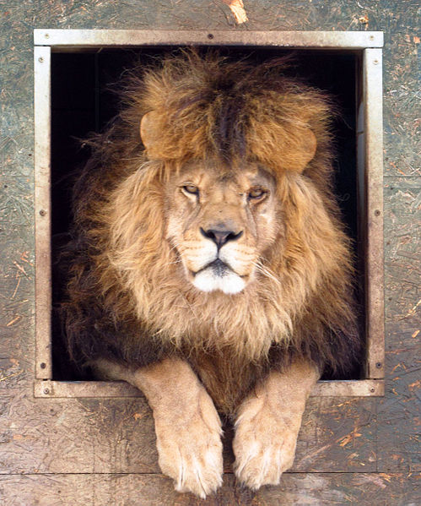
Více příkladů generické reference:
Níže vidíme všechny tři druhy vyjádření obecné roviny:
Leeuwen zijn kleiner dan tijgers.
Een volwassen leeuw weegt ongeveer 250 kilo.
De leeuw leeft in bijna alle delen van Afrika en in India.
Het mannetje heeft wel zeven kilo vlees per dag nodig en het vrouwtje maar 5.
Notes:
Překlad příkladu spadajících pod generickou reference:
Leeuwen zijn kleiner dan tijgers. Lvi jsou menší než tygři.
Een volwassen leeuw weegt ongeveer 250 kilo. Dospělý lev váží zhruba…
De leeuw leeft in bijna alle delen van Afrika en in India. Lvi žijí téměř ve všech částech Afriky a v Indii.
Het mannetje heeft wel zeven kilo vlees per dag nodig en het vrouwtje maar 5. Samec denně sní …., samice jen…

Slide 11
NEGENERICKÁ REFERENCE
bepaald x onbepaald
určitá x neurčitá
Notes:
NEGENERICKÁ REFERENCE (neboli singulativní) se dale dělí na:
1. referenci určitou: odkazujeme (referujeme k) blíže jasně určené entitě
Ta může být určena kontextem, upřesněním, situací, atd… (ta žena vzadu, přišel s přítelkyní, nakrmil jsi psa? – Je vždy mluvčímu i posluchči jasné, o koho se jedná…)
2. Referenci neurčitou (entita není přesně určena)
Tato se dale dělí na a. specifickou (není blíže určena, ale existuje)
b. nespecifickou (velmi jednoduše řečeno “neexistuje”)
Srovnej: Chci si koupit nové auto. (V NL člen een, ale auto zatím nemám) – reference neurčitá nespecifická
Ty sis koupil nové auto? (V NL člen een, na konkrétní auto se právě díváme, ale zminujeme jej poprvé.) – reference neurčitá specifická
Ke všem těmto druhům negerické reference se na následujících slidech propracujeme. ☺

Slide 12
Reference negenerická určitá = bepaald
→ vyjádřena členy určitými v sg. a pl. (het, de) či demonstrativy (dit, dat, deze, die), přivlast. zájmena (mijn, zijn, haar, ons, onze), …
substantivum je jasně určené jak pro mluvčího, tak pro posluchače
Určenost může mít více možností: situace, kontext, upřesnění, tzv. “jednoznačná určenost“ (unieke referentie, např. de zon, de maan…),
de zon onze familie jullie zoontje de aarde deze presentatie die studenten daar het water

Slide 13
Reference určitá: možnosti určenosti
situační určenost:
De kinderen spelen in de tuin.
De docente is jarig.
Mag ik het boek even lenen?
de zon, de aarde, de regering, het postkantoor, de MP
anafora: předmět známý z předchozího kontextu:
Ze krijgen een lezing en een seminaar. De lezing duurt 1 uur, de seminaar 1,5 uur.
Er stond een man en een vrouw te zoenen. Het stelletje stond direct voor de ingang.
katafora: postmodifikace (určeno později)
Hier is het boek dat je moet lezen.
De lezing die we vanavond hebben, gaat over referentie.
Notes:
1. Situační určenost: ze situace jasně vyplývá, o koho / o co se jedná, např. “de docente” je jasné, že mluvím o své učitelce a obě trany vědí, o kom přesně mluvím.
Stejne tak “De kinderen spelen in de tuin. “ ví obě strany, o kterých dětech mluvím (pravděpodobně o vlastních, záleží na situaci).
U věty: Mag ik het boek even lenen? může nastat situace, kdy posluchač neví, o které knize je řeč (ostatně, tento komunikační šům může nastat vždy), a může regovat: “Welk boek? / Kterou knihu máš na mysli.”. Ale podstatou určité reference je, že mluvčí vychazí z přesvědčení, že I pro posluchače je entita jasně určena.
Dále sem spadají substantive jasně vyplývající z kontextu, jelikož jsou v dané situaci /konextu toho druhu jen jedna: de zon, de aarde, de regering, het postkantoor (pošta v tom daném místě), de MP (premiér té dané země, o které hovořím)
2: Anafora:
Nejčastější situace je, že v přechozí větě substantivum uvdu na scénu (člen neurčitý), a v další větě je již člen určitý, substantivum je již známé (anaphora). Jak vidiíme, nemusíme ani použít stejna slova (nejdříve een lazing, pak jiz de lazing), ale lze použít een man en een vrouw, a v alší věte je již spojit: het stelletje.
Překlad: Er stond een man en een vrouw te zoenen. Het stelletje stond direct voor de ingang. – Nějaká žena a můž se tam líbali. Ten páreček stál přímo před vchodem.
3. Katafora je zjednodušeně řečeno opak anafory. Substantivum je určeno postmodifikací (přesné určení příchází po samotném substantive), často věty vztažné, doplnění, opis s předložkou “van”, aj…
Hier is het boek dat je moet lezen.
De lezing die we vanavond hebben, gaat over referentie. (přednáška, kterou dnes večer máme, bude o reference)

Slide 14
Negenerická neurčitá: ONBEPAALD
een + sg; Ø + pl. a nepoč.
neurčitá zájmena ( ieder / elk) ; tázací zájmena (welke); veel, weinig, ….
2 funkce: 1. první zmínka
Ik heb een leuk meisje ontmoet.
Piet heeft een cadeau gekregen.
Ze hebben een nieuwe hond gekocht.
2. více možných referentů
Ik wil een trein naar Praag nemen.
We moeten een cadeau voor Peit kiezen.
Neem even een appel.
Notes:
Překlad:
první zmínka.
Ik heb een leuk meisje ontmoet. Potkal jsem jdnu hezkou holku.
Piet heeft een cadeau gekregen. Petr dostal dárek.
Ze hebben een nieuw hond gekocht. Koupili si nového psa.
2. více možných referentů – máme výběr z vice možností, proto člen neučitý (není jedna jasná možnost, tedy přesně určená)
Ik wil een trein naar Praag nemen. Chci jen do Prahy vlakem. (vlak presně nespecifikuji, je jistě vice možností)
POZOR: pokud mluvím o typu dopravy, používá se “met de trein / met de bus, met de auto”, zde jde o frázi.
We moeten een cadeau voor Peit kiezen. Musíme pro Petra vybrat nějaký dárek.
Neem even een appel. Vem si jablko. (pravděpodobná situace, v košíku / misce je vice jablek)
POZOR: Pokud by v misce bylo jablko jedno, je nutný člen určitý. Tohle je např. Zásadní pro ilustrace k textům, atd.
Často se tento typ reference pojí s konstrukcí “Er is / er zijn...” – ekvivalent anglického “There is /are”, jde o existenciální konstrukci – vyjadřuje, že něco /někdo se někde nachází /existuje.
Er is een meisje in de tuin. – V zahradě je nějaká dívka.
Er staan drie studenten in de gang. – Na chodbě stojí tři studenti.
Er zijn veel problemen. - Máme hodně problémů.

Slide 15
negenerická neurčitá: ONBEPAALD
ONBEPAALD SPECIFIEK/ NEURČITÁ SPECIFICKÁ
= referent existuje, ale ještě není jasně určen, často první zmínka
Piet heeft een nieuwe auto gekocht.
Er liggen Ø chocolaadjes en een bloem op de tafel.
ONBEPAALD NIET-SPECIFIEK / NEURČITÁ NESPECIFICKÁ
= referent neexistuje
Ik wil graag een nieuwe auto kopen.
Ze willen een kind krijgen.
Notes:
Informace navíc, není třeba znát, jen pro doplnění a případně lepší pochopení:
1.REFERENCE NEURČITÁ SPECIFICKÁ: zmíněna osoba/věc je často již známá / zaznamenaná u mluvčího, ale ještě ne u posluchače…
→ po této reference často navazujeme anaforou: Piet heeft een nieuwe auto gekocht. - Maar de auto was duur.- Heb je hem al gezien? (hem = de auto)
2. NEURČITÁ NESPECIFICKÁ
Ik wil graag een nieuwe auto kopen. → POZOR: nelze odkazovat anaforou (člen de), jelikož I v následném odkazování auto stale neexistuje…
→ navazuje se tedy neurčitou referencí:
Ik wil graag een nieuwe auto kopen - Een auto met vief deuren. (pětidvéřové auto) – Maar ze hebben geen auto‘s die ik leuk vind.

Slide 16
ONBEPAALD SPECIFIEK x NIET-SPECIFIEK
Více příkladů:
Heb je ooit een olifant gezien? (neurč. nespecifická)
→ Ja ik heb een olifant gezien toen in Indië. (neurč. specifická)
Ken je een goed Chinees restaurant? (neurč. nespecifická)
→ Ja, er is een heel goed Chinees restaurant om de hoek. (specifická)
POZOR: někdy dvouznačné - pozor při překladu a odkazování!
Ik heb een tweetalige student nodig voor dit experiment.
We willen een nieuwe vertaler aannemen voor dit project.
Notes:
Úkol: pokuste se překladem a dalším objasněním vysvětlit dvojí možný význam poslední věty – tzn. Buď se jedná o reference neurčitou specifickou nebo nespecifickou.
1 . Ik heb een tweetalig student nodig voor dit experiment.
2. Voor het feest wil ik graag een zangeres uitnodigen.
3. We willen een nieuwe vertaler aannemen voor dit project.
Pokud by to bylo náročné, nebojte, odpověď se dozvíte. ☺

Slide 17
HUISWERK: VERTAAL EN BEPAAL DE REFERENTIE:
Na stole leží chleba, máslo a sýr.
Dala bych si sýr, ale žádný nemáme.
Sýr, který je v lednici, je starý. Nejez ho.
Sýr mám ráda, ale český sýr ne.
Na zahradě je nějaký pes.
Pes od sousedů pořád štěká.
Pes štěká zpravidla navečer. (obecně)
Pořídíte si někdy psa?
Chce jí koupit květiny.
Už nám vadnou květiny.
Květiny jsou dobrý dárek pro ženy.
Notes:
Tohle je váš úkol. Prosím o (přibližný) překlad vět a určení reference podrtžených substantiv.
Pozor: nejde nám zde o perfektní překlad a znalost slovní zásoby. Hlavní je pochopení látky – čili zvolení správného členu u vyznačených substantiv a určení reference.

Slide 18
BEZČLENNOST /ZONDER LIDWOORD
1. Vlastní členové rodiny (vader, moeder, papa, oma, …)
Vader komt later vanavond Ik wil oma bezoeken.
2. Jména dnů, měsícu („temporele eigennamen“):
Maandag is mijn favoriete dag. / op – dinsdag / in – juli / tijdens Pasen/ met Nieuwjaar
3. Subst. modifikovaná číslicí či písmenem: - kamer 17, tram/bus/lijn 7, bladzijde 23, agent 007
4. Pevná spojení s předložkou: te voet gaan, per trein/post, bij ongeval, zonder bril, van beroep
často urč. místa: op school zitten (instituce), aan boord, in bed, op straat lopen, op weg/ zee…
5. Lexikalizovaná pevná spojení:
belang stellen in, - rekening houden met, - kans lopen/zien/hebben,
- plaats maken/ruimen (voor), toegang hebben, - betrekking hebben op
Notes:
Pro doplnění vám přikládám přehled možností bezčlenosti substantiv. Jedná se jen o doplnění tématu (pro vaše potřeby a kompletnost tématu, v testu nebude).
Nutné je však znát zásadní rozdíl mezi nulovým členem (značím Ø) a bezčleností (značím - ). To bdue nutné znát (čili alespoň ilustrační příklady a být schopen tento zásadní rozdíl vysvětlit), všechny druhy bezčlennosti pak není nutné ovládat či jmenovat.

Slide 19
BEZČLENNOST
6. substantiva s funkcí jmenné části přísudku nebo doplňku (als/tot):
- především jde o povolání/funkce:
Hij is – leraar van beroep. (ook in: Mijn man werkt als – architect.)
Haar vriend is - Nederlander.
Peter wordt - wetenschappelijk medewerker.
Hij is heel gerespecteerd als - taalkundige.
Zij werd verkozen tot - president.

Slide 20
BEZČLENNOST: PROPRIA
7. Vlastní jména (propria) („unieke referentie“, jednoznačně určeno)
- Rubens was een beroemde schilder.
Zijn naam is - Piet.
8. Zeměpisná jména (kontinenty, země, města, atd…)
- Amsterdam vind ik leuk maar vies.
Ik wil naar - Spanje met vakantie.
- Asie is een aantrekkelijke destinatie.
x pohoří, hory (de Oeral, de Himalaya, de Everest), water (de Moldau, de Noordenzee, de Atlantische Oceaan), lesy (het Zwarte Woud)
Notes:
ZDE MNOHO VÝJIMEK.
Zastaralé: de Libanon, de Congo en de Oekraïne .
Města – člen součást názvu: Den Haag, Den Helder, De Panne, Den Bosch, De(n) Haan, De Meern vormt het lidwoord een deel van de eigennaam.
Zeměpisná jména v množném čísle (pluralia tantum): de Bahama's, de Hebriden, de Verenigde Staten, de Canarische Eilanden, de Nederlanden, de Kempen, de Wadden
Pokud je součástí názvu obecné jméno: de var, de Bondsrepubliek, het Verenigd Koninkrijk.

Slide 21
OEFENING: gebruik van lidwoorden
Vul in met: een - 0 - de - het
Ik houd van ___ Tsjechische films. Ik kijk naar ____ film elke avond. ____ film die we vanavond gaan bekijken is niet Tsjechisch, het is Slowaaks. ____ Slowaakse films zijn ook niet slecht hoor.
Ik wil graag ___ glaasje wijn drinken. Ik houd van ____ wijn. ___ wijn die ik nu heb, is heel lekker. ____ wijn is gezond, zeggen ze.
____ honden blaffen. ____ hond van onze buren blaft gelukkig niet. Ik wil ook ___ hond kopen maar het moet ____ hond zijn die niet blaft.
____ ouder van mijn vriend zijn ____ docenten. ____ docenten verdienen weinig geld maar ze hebben _____ lange vakantie. _____ docenten op mijn school zijn tevreden met hun baan.

